Slide 1
Java Nedir
Java ilk olarak Sun Microsystems tarafından 1995 yılında piyasaya sürülen bir programlama dili ve bilgi işlem platformudur. Java yüklemediğinizde çalıştıramayacağınız bir çok uygulama ve web sitesi mevcut ve her geçen gün bunların sayıları artıyor. Java hızlı, güvenli ve güvenilirdir. Dizüstü bilgisayarlardan veri depolama merkezlerine, oyun konsollarından bilimsel süper bilgisayarlara, cep telefonlarından Internet'e kadar bir çok cihaz ve sistemde yer almaktadır.
Java, bir nesneye yönelik programlama (object oriented programming:OOP) dilidir.
Java’daki sınıf, nesne, miras(kalıtım), çok biçimlilik (polimorfizm) gibi kavramları başka nesneye yönelik programlama dillerinde de mevcuttur. Dolayısıyla Java öğrendikten sonra C# veya C++ gibi başka nesneye yönelik programlama dillerine kolayca uyum sağlanabilir. Burada sözdizimi (syntax- programlamanın grameri) açısından farklılıklar olmakla birlikte yine de temel kavramlara ilişkin (değişken tipleri, koşullu ifadeler, döngüler vb.) sözdiziminde büyük benzerlikler vardır.

Slide 2
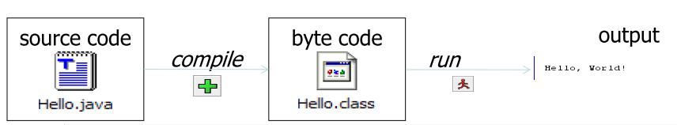
Java Byte-Code
Java derleyicisi bir Java programını, belirli bir işletim sistemi için assembly diline veya makine diline dönüştürmez.
Java derleyicisi bunun yerine, bir Java programını byte-code’a dönüştürür. Byte-code Java Sanal Makinası (Java Virtual Machine=JVM) denilen sanal bir bilgisayar için bir makine dilidir.

Slide 3
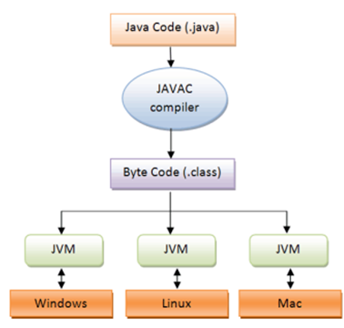
Java Byte-Code
Bir byte-code programının herhangi bir bilgisayar için (işletim sisteminden bağımsız olarak) makine diline dönüştürülmesi kolaydır.
interpreter (yorumlayıcı) veya Java Sanal Makinesi denilen özel bir program her byte-code komutunu sonuçta çalıştırılacak makine dili komutlarına dönüştürür.

Slide 4
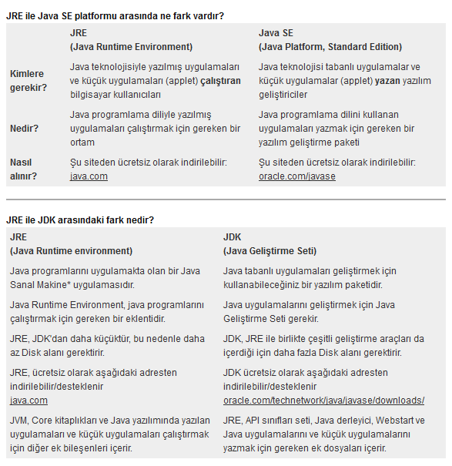
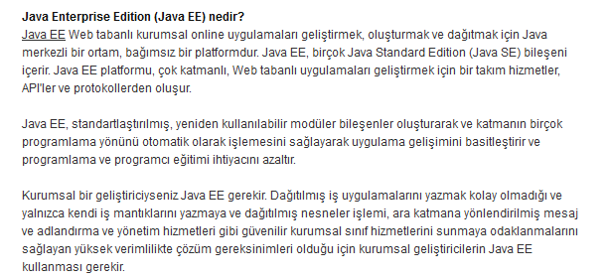
JRE(Java Çalıştırma Ortamı)- JDK(Java Geliştirme Ortamı)

Slide 5
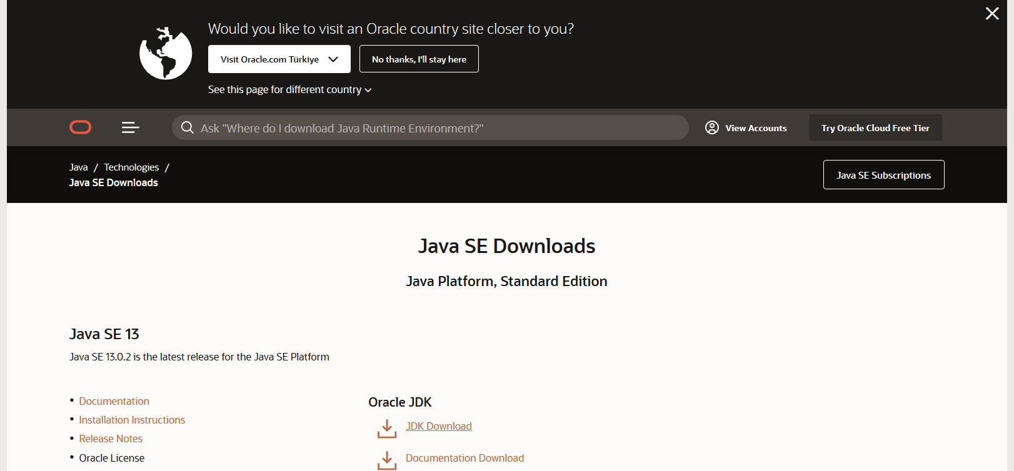
Eclipse IDE (Bütünleşik Geliştirme Ortamı-Integrated Development Environment) Kurulumu
Eclipse ortamında Java programları yazıp çalıştırabilmemiz için Java Geliştirme Kiti (JDK) yüklü olmalıdır. 2020 itibariyle JAVA SE (Standard Edition) son versiyonu 13’tür.
Google’da JDK ifadesini arattığımızda çıkan ilk bağlantı bizi indirme sayfasına yönlendirmektedir.

Slide 6

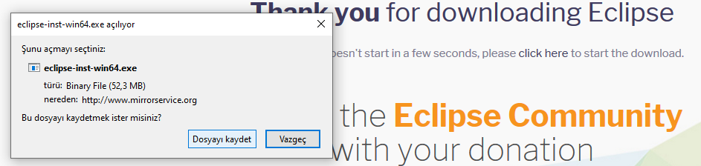
Eclipse IDE (Bütünleşik Geliştirme Ortamı-Integrated Development Environment) Kurulumu
Eclipse ortamında Java programları yazıp çalıştırabilmemiz için geliştirilmiş bir Bütünleşik Geliştirme Ortamı’dır(Integrated Development Environment). Bu ortamın, görsel bir arayüz sağlayarak programlarımızı derleme, çalıştırmanın yanı sıra bize kod yazarken otomatik tamamlama, otomatik yazım, otomatik düzeltme gibi işlevleri vardır.
Bir IDE kullanmadan bir metin editöründe (Notepad gibi) kod yazıp, komut istemi ile (cmd) çalıştırılabilir. Ancak bu yol çok kullanışsızdır. Dolayısıyla ÜCRETSİZ olan Eclipse, NetBeans, IntelliJ Idea gibi IDE’ler kullanılmaktadır.
Eclipse yüklerken , Eclipse IDE for Java Developers seçeneğinden, işletim sistemimize uygun olan versiyonunu (Windows 64 bit gibi) seçmemiz gerekmektedir.

Slide 7
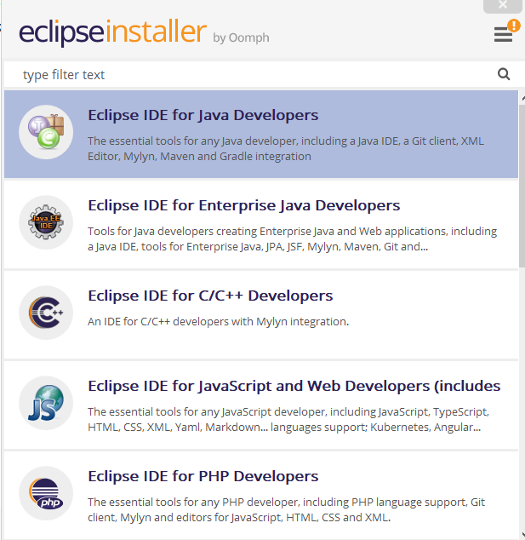
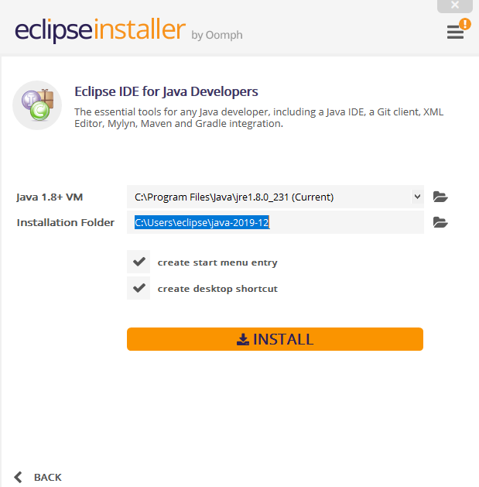
Eclipse IDE (Bütünleşik Geliştirme Ortamı-Integrated Development Environment) Kurulumu

Slide 8
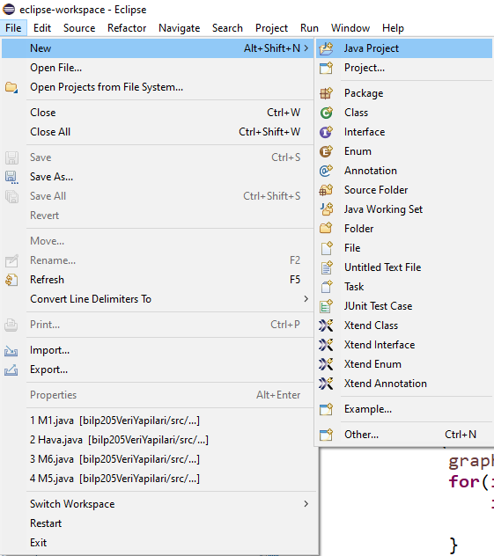
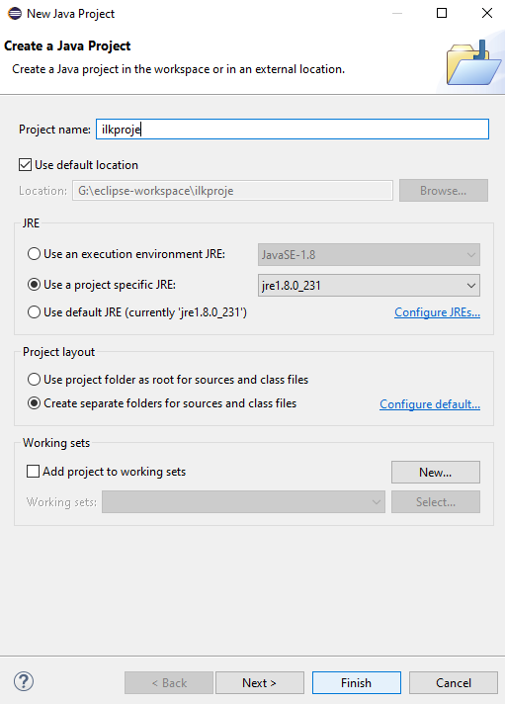
Proje Oluşturma
Gelen pencerede projeye bir isim verdikten sonra finish butonuna tıklarız.
Eclipse’de yeni proje oluştururken sol üstten new seçeneğinin
altında Java Project’i seçeriz.

Slide 9

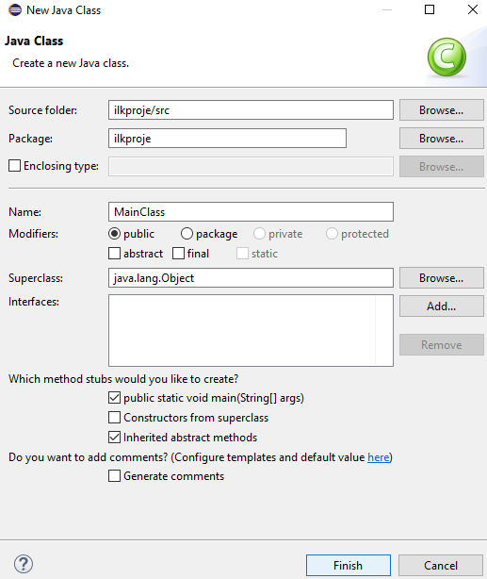
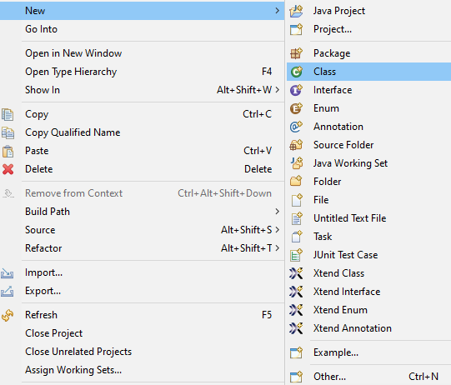
Proje Oluşturma
Bu sınıf main isminde bir metot içeren, çalıştıracağımız kodu içerecektedir. Bunun için aşağıdaki seçenekteki tiki işaretlememiz gerekir. SINIF İSİMLERİ BÜYÜK HARFLE BAŞLAR.
Solda oluşan projemizde src klasörüne sağ tıklayarak (veya sol üstteki new sekmesinden) Class seçeneğini seçip bir sınıf oluşturacağız.
(Sınıf kavramına daha sonra değineceğiz.

Slide 10
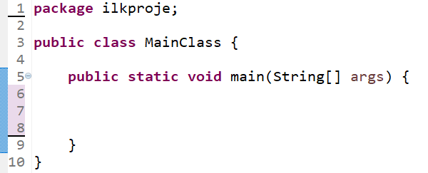
Proje Oluşturma
Sonuçta bir proje oluşturduk. Bu projenin içinde de; main metodu içeren bir sınıf oluşturduk. Artık kodumuzu
main metodu içerisine yazmaya başlayabiliriz. Programı derleyip çalıştırdığımızda main içerisindeki kod çalışacaktır.

Slide 11
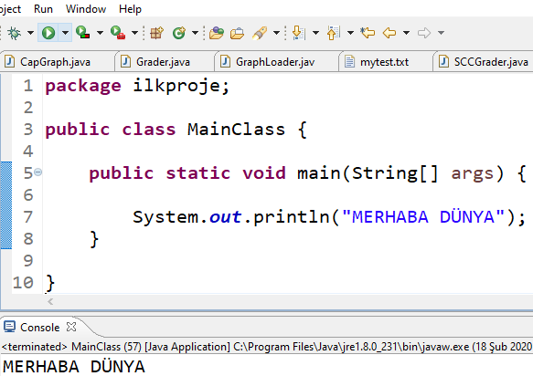
System.out.println()
Değişken konusuna devam etmeden önce konsola bir çıktı yazdırmayı görelim. Yeni bir programlama dili öğrenirken "Merhaba Dünya" örneği ile başlamak bir gelenektir.
Bunun için System.out.println() metodunu kullanacağız. Kodumuzu main metodunun süslü parantezleri arasında yazacağız. Parantez içerisinde yazdırmak istediğimiz metinsel ifadeyi çift tırnak içinde yazacağız.

Slide 12
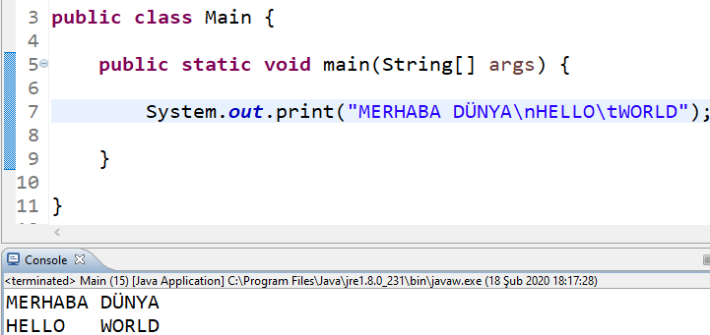
System.out.print()
Kaçış dizisi (escape sequence) , çift tırnak arasındaki metinsel ifade (string) içinde bazı karakterleri temsil etmek için kullanılan karakter kombinasyonudur.
Örneğin çift tırnak (") sembolünü yazdırmak, çift tırnağın başlangıç veya bitiş olması beklendiğinden hata verecektir.
\ sembolü de yine özel bir karakterdir ve arkasından n gelirse yeni satıra(new line) geçilmesini sağlar veya t kullanılırsa tab görevi görerek boşluk bırakır.
Dolayısıyla \ ve " sembollerini yazdırmak istediğimizde başlarına bir tane daha \ eklememiz gerekir.
\\ tek \ karakteri
\n yeni satır
\t tab
\" " karakteri

Slide 13
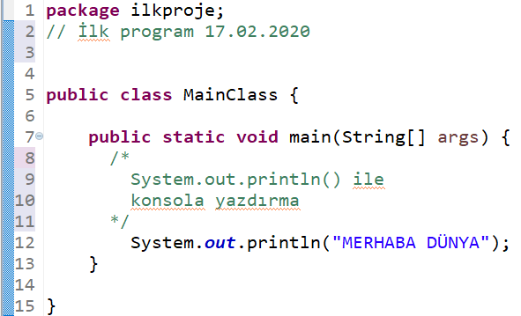
System.out.println()
Kod yazmaya ek olarak , kodunuza ilişkin yorumlar eklemek her zaman iyi bir fikirdir. Bu başkalarının sizin kodunuzu anlamalarına yardımcı olacaktır. Bu sadece başkalarının sizin kodunuzu anlamlarına yardımcı olmaz, kodunuza haftalar ya da aylar sonra döndüğünüzde de bir hatırlatıcı olarak hizmet eder.
Java'da, diğer bazı dillerdeki (C,C++) gibi yorum yazmak için, yorumunuzdan // sembolünü kullanırız. Kodunuzu çalıştırdığınızda Java, aynı satırdaki // sembolünden sonraki herşeyi göz ardı edecektir. Bu ifadede önce kod varsa dikkate alacaktır.
Birden fazla satırda yorum yazacaksak, bunu /* ve */ sembolleri arasına yazarız. Buna blok yorum denir.

Slide 14
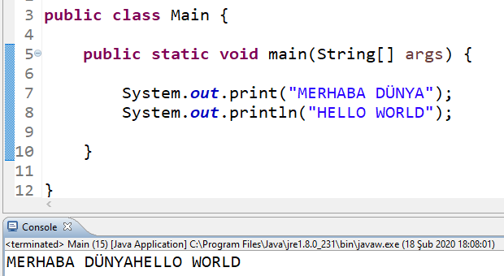
System.out.print()
System.out.print() metodunun System.out.println() metodundan farkı her satır
sonunda yeni satıra geçmemesidir.

Slide 15
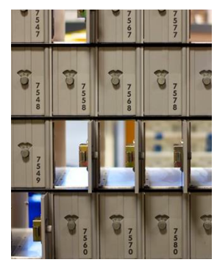
Değişkenler
Değişkenler (variable) sayı ve harf gibi verileri saklamak için kullanılırlar. Bellekte verilerin saklandığı ve erişmek için bir isim(etiket) verilen bellek yerleri olarak ifade edilir.
Bir değişkenin sakladığı veri, değişkenin değeri (value) olarak adlandırılır. Değişkenin değeri değiştirilebilir.

Slide 16
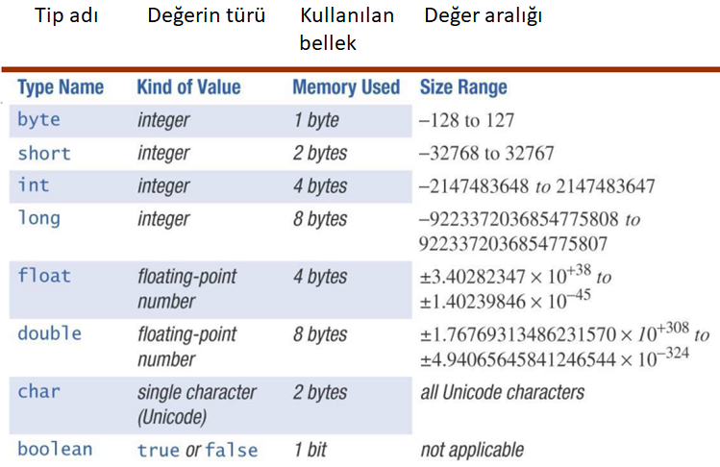
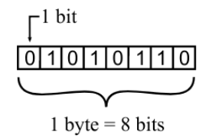
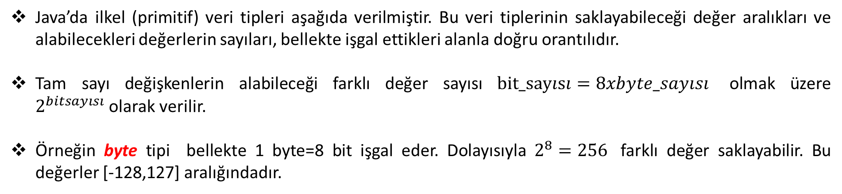
İlkel(Primitif) Değişkenler
Java’da ilkel (primitif) veri tipleri aşağıda verilmiştir. Bu veri tiplerinin saklayabileceği değer aralıkları ve alabilecekleri değerlerin sayıları, bellekte işgal ettikleri alanla doğru orantılıdır.
Tam sayı değişkenlerin alabileceği farklı değer sayısı $bit_sayısı=8xbyte_sayısı$ olmak üzere $2^{bitsayısı}$olarak verilir.
Örneğin byte tipi bellekte 1 byte=8 bit işgal eder. Dolayısıyla $2^{8}=256$ farklı değer saklayabilir. Bu değerler [-128,127] aralığındadır.

Slide 17
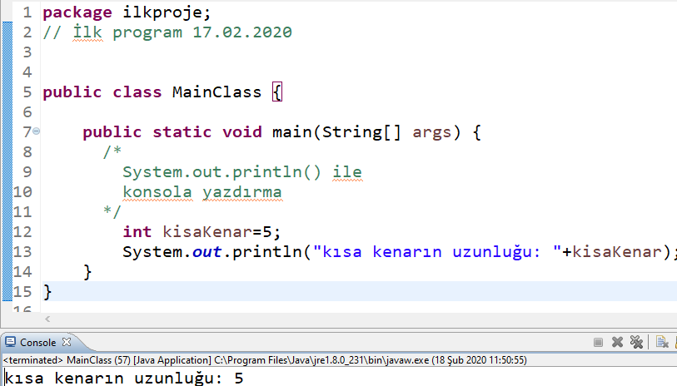
System.out.println()
System.out.println içerisinde metinsel bir ifade(string) sonuna başka bir sayısal ifade ile birlikte yazdırmak
istediğimizde + sembolünü kullanırız.

Slide 18
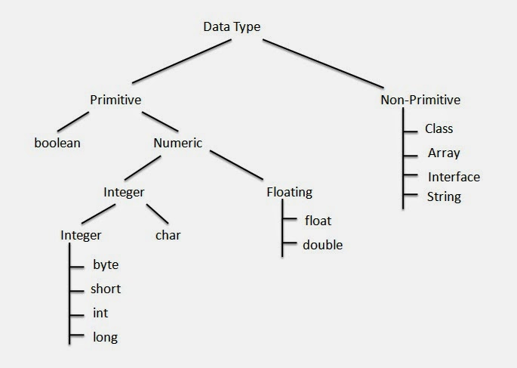
İlkel(Primitif) Değişkenler
İlkel değişken tiplerinin
sınıflandırılması

Slide 19
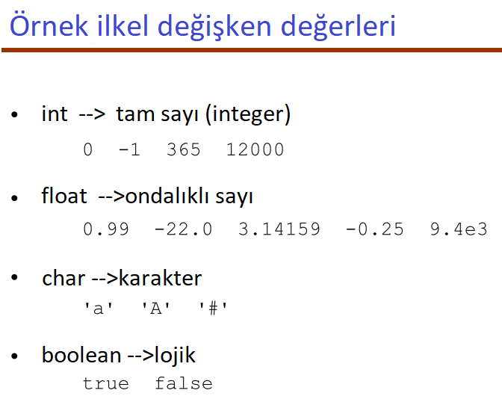
İlkel(Primitif) Değişkenler
char tipi tek tırnaklar arasında belirtilen tek bir karakter için kullanılır.
boolean bir diğer önemli veri tipidir. boolean tipinde bir değişken şu iki değerden birini alabilir: true ya da false

Slide 20
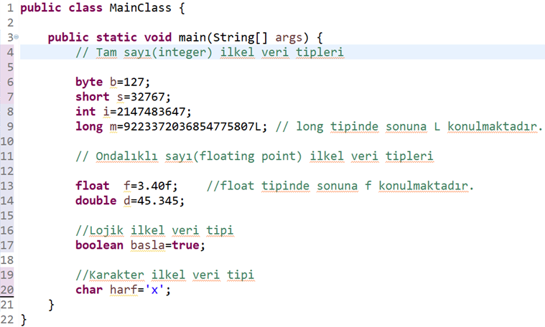
İlkel(Primitif) Değişkenler
Bir değişken tanımlarken önce veri tipi sonra boşluk bırakarak değişken adını yazarız.
= ifadesinden sonra ise değişkene atanacak değer gelmektedir.

Slide 21
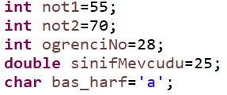
Değişken İsimlendirme
Java’da değişken ismi verirken CamelCase yazım geleneği izlenir. Buna göre değişken isimlerinde ilk harf küçüktür.
Değişken birden fazla kelimeden oluşuyorsa sonraki kelimelerin ilk harfi büyük yazılır. Bütün harflerin küçük yazılması
hata vermese de Java geliştiricileri tarafından kullanılan bir yaklaşım değildir
(Sınıf ismi verirken ise ilk harf de büyük olmalıdır; MainClass gibi).
Değişkenlere İsim Verme Kuralları
Değişken isimleri rakamla başlamaz: 1not gibi bir isim verilemez, ancak not1 olabilir.
Boşluk dahil özel karakterler kullanılmaz. Yalnızca A..Z, a…z, 0..9, _ ve $ kullanılabilir.
not* veya not? gibi bir değişken ismi olamaz. Ancak not_1 veya _not gibi isimler verilebilir. Ancak değişken isimlerinde
alttan çizgi _ kullanımı Java’da değil Python’da kabul edilen bir gelenektir.
Javascript de ayrılmış sözcükler (reserved words) isim olarak kullanılamaz
break, continue, debugger, do…while,for,switch, function, if..else,return,switch, var
İsimlerin programda temsil ettikleri değişkenlere göre açıklayıcı
seçilmesinde fayda vardır.

Slide 22
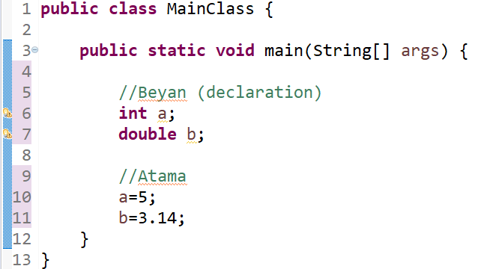
İlkel(Primitif) Değişkenler
Değişken tanımlarken, beyan ve atamayı farklı yerlerde yapabiliriz.
Aşağıdaki örnekte int a; ifadesi a isminde bir tam sayı değişken kullanılacağını beyan etmektedir.
a=5; ifadesi ise program çalıştırıldığında, bu değişkene ilişkin ayrılan bellek üzerinde 5 değerini saklama işlemini gerçekleştirmektedir.

Slide 23
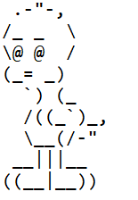
Uygulama 1
Aşağıdaki çıktıyı oluşturacak programı yazınız.

